Slide 1
数据库课程设计
——2023. 10

Slide 2
一、课程设计选题
题目自选，尽可能具备一定的实用性和新颖性。
选“数据库系统”(信息系统) 类的题目，如：
  图书管理系统
  网上商城
  售票系统
  酒店客房管理系统
  … …
可参考《课程设计参考题目》

Slide 3
一、课程设计选题
可将软件开发平台、主要框架算法等放在题目中
  基于Android移动端的个人图书馆
  基于安卓移动端的点餐订餐系统
  基于安卓移动端的健康码管理系统
  基于MVVM框架的图书商城
  基于Vue和Node.JS的网络商城
  基于岗位精确匹配的求职招聘系统
  基于Spring Boot的加盟店仓储配送系统
  … …

Slide 4
一、课程设计选题
同个自然班内不要选相同的题目。
题目确定后报给学委，指导老师确认再开始做。
上交的报告、检查答辩等以自选确认的题目为准。
  设计开始后尽量不要换题目；若确需更换题目，需要得到指导老师的同意。答辩前两周不允许换题目。
个人独立完成一个题目。

Slide 5
选题的业务背景
以实际应用为开发背景，功能及业务可进行合理的假设。
设计工作要求根据实际需求进行，
不要求所有的设计全部编成实现。
围绕选题最核心的3~5个主要业务模块展开（需求分析、概要设计、详细设计、编程实现等）。
如“汽配销售系统”中，
  主要业务：进货、库存、销售、销售统计

Slide 6
选题的核心业务
【核心业务】
各阶段主要工作，包括需求分析、系统设计、系统实现等，都围绕“核心业务” 进行。
论文的撰写，同样围绕 “核心业务”展开。
一般在论文中不要阐述过多的如登录、注册等功能。

Slide 7
二、课程设计的主要工作
开发一个系统，撰写一篇论文（设计报告）。
  1、需求分析
  2、系统的设计（概要设计、详细设计）
    数据库
    程序
  3、系统的实现
    数据库
    程序
  4、课程设计报告的撰写

Slide 8
２.１数据库的设计
1）熟练运用本课程知识，体现自己的知识综合运用能力。
核心是数据库的概念模型设计、逻辑模型设计的内容。如ER模型、ER模型向逻辑模型的转换、规范化理论（函数依赖和模式分解）、基本表的设计等。
在设计报告中，这部分内容需作为重点详细阐述。
2）逻辑设计要明确给出数据库设计的标准。
如基于3NF，或者基于BCNF的标准设计数据库。

Slide 9
２.１数据库的设计
3）尽可能的学习并基本掌握一种数据库辅助设计软件的使用。
如Power Designer、Rational Rose等，在进行数据库设计时尽量使用辅助软件设计。
4）后台的数据库管理系统可采用SQL Server，或My SQL，或openGauss（三选一）。

Slide 10
２.２软件结构的设计
尽量用上自己掌握的知识，展现自己的项目开发能力
  《软件工程》的开发方法、技术、建模等。
  《数据库系统》所学原理、方法、内容等。
  《软件需求分析》
  《信息系统分析与设计》
  … …

Slide 11
２.２软件结构的设计
面向对象 / 结构化 的软件设计方法
面向对象 / 结构化 的软件开发方法
建议采用面向对象的开发方法
设计报告中，应用程序的设计与实现以及数据库的设计，这两部分都要有
  系统的“概要设计” 不等于 “数据库概念结构设计
  应用程序的软件模式、系统架构、开发框架等。
  系统的“详细设计” 不等于 “数据库逻辑结构设计

Slide 12
２.２软件结构的设计
建议使用面向对象的软件开发方法。
正确运用软件分析、设计模型（必要模型要有）：
业务流程图、用例图、用例规约、活动图、顺序图、领域类图、设计类图（表现层、控制层、数据层）等。
面向对象的软件开发方法不同阶段使用不同抽象层次的类图。

Slide 13
２.3 系统的实现
主要开发技术的概述
开发环境的搭建
核心业务模块的实现
  功能简介
  界面截图
  主要代码
  对重点技术、重点算法等的说明

Slide 14
三、软件架构及开发工具
软件形式不限：可开发成网站、应用程序、手机APP等。
软件模式不限：可开发成单机模式或 C/S模式 或 WEB多层模式等。
软件架构不限
如多层架构：MVC、MVVM等，分布式架构，微服务架构等。

Slide 15
三、软件架构及开发工具
编程工具不限：
可合理选择任何自己熟悉的开发工具。
DBMS三选一：
只能使用SQL Server 或My SQL或openGauss 。

Slide 16
四、课程设计论文的撰写要点
设计报告中，必须包括数据库以及应用程序的设计与实现。
格式要求：严格参照《本科生毕业设计手册》。
要求按照软件工程的规范撰写设计文档。
设计报告章节按软件开发各个阶段来划分。
如绪论、需求分析、概要设计、详细设计、系统实现...、参考文献、致谢等部分。
论文(项目) 围绕选题的核心业务展开。

Slide 17
四、课程设计论文的撰写要点
要求清晰、规范，并着重体现出自己在课程设计中的主要工作(着重于应用程序的设计，以及数据库的设计)；
课程设计报告要求Word文档正文部分不少于30页；
设计报告区别于开发文档，不要在课程设计中反复介绍重复性工作。如不要放过多程序代码、或过多的界面截图、或单一类型模型大量出现，避免凑篇幅的嫌疑。

Slide 18
四、课程设计论文的撰写要点
课程设计报告结构完整，需要包括：
  封面：使用统一提供的封面，单面打印；
  评分表格：单面打印；
  中文摘要：单面打印；
  目录：另起一页，正反面打印。
  正文：双面打印，页码标注于每页页脚外侧，起始页（第一页）位于右手侧。
  总结和展望：主要是对系统开发工作的总结
  参考文献：
  致谢：

Slide 19
五、提交的资料
每位同学打印的设计报告论文。
按班级统一收齐以下材料、刻光盘2张。
每人建一个目录(学号姓名)，内容包括：
  课程设计报告
  源程序
  编译(如果能)后能独立运行的程序
  必要的控件及运行环境
  必要的软件安装、配置、使用的说明。

Slide 20
六、检查方式
第十九周检查、答辩。
检查方式：
  答辩：
  操作演示：
成绩：优秀、良好、中等、及格、不及格五级；
成绩构成及评分标准
  参看评分细则

Slide 21
六、检查方式
【重要提醒】
课程设计(报告)如果没有“编程实现” ，成绩不及格。
作弊者按“作弊”录入系统。

Slide 22
七、自己独立完成
切记：各人独立完成课程设计。
  严禁网上下载，或使用其他同学的课程设计。
  抄袭与被抄袭均按“作弊”录入成绩系统；

Slide 23
八、几点小提示
不要直接在Word里作图，visio是个不错的绘图工具。
数据库辅助设计工具可以提高数据库开发的效率，如Power Designer等 。

Slide 24
九、确定选题
课程设计选题（一周时间）。
班级登记、上报选题。
题目确定后若要更改必须与指导老师联系。课程结束前2周不能改题目。
检查答辩以学委登记确认的题目为准。
《选题登记表》（Excel文件）格式：
序号 | 学号 | 姓名 | 题目 | 编程工具 | DBMS | 签名
1
2

Slide 25
十、常见问题
系统未开发完成或者未达到基本要求。
  课程设计报告按要求完成，达到最少页数标准。
  通过自己开发的应用程序，实现了对数据库的增删改查操作。
2. 有编程，并且完成系统，但在论文中缺少系统实现这部分的章节。
3. 缺数据库的设计部分，或内容过少，或者有重大错误。
4. 论文结构不完整。
5. 论文某些章节内容过少：需求分析、概要设计、详细设计、系统实现等。

Slide 26
十、常见问题（续）
6. 论文格式混乱。
7. 参考文献格式不正确，未在文中正确标注。
8. 图表或有关模型错误，特别是ER图。
9. 论文内容空洞、不能正确表达课程设计各阶段的工作。
10. 未经指导老师同意擅自变更题目。

Slide 27
十一、各阶段的主要工作 (各章节的主要内容)
面向对象编程：主要是对类图的分析设计，细化迭代和逐步求精。 各阶段主要工作和模型有：
1）需求分析阶段(功能需求和非功能需求)：
首先是对业务和需求背景做一个整体性的文字描述。
a) 业务流程图（关注与业务流相关的数据流）
b₁) 基于数据流的需求分析(可选)：数据流程图、数据字典
b₂) 基于用例的需求分析：用例图、用例规约、领域对象模型（业务域中的实体类）等。
如图书管理系统业务域中：图书、读者、图书管理员、图书目录、图书种类、借书记录、逾期记录、罚款细则等。
c) 对复杂的业务规则的描述：判定树、判定表等。

Slide 28
2）概要设计阶段
总体设计得到的是系统的静态结构的描述：软件的组成部分（模块、类、构架、服务、子系统等）。
建立在需求分析的基础上，对软件系统的高层描述。
和非功能性需求(重要的非功能需求需要结合选题详写)的联系。
软件架构：系统最高层次的设计方案，最高层次的软件分解。
MVC架构、MVVM、三层/多层架构等。结合选用的架构，
重点阐述自己的主要工作，自己是如何设计的。
软件框架：二进制组件形式提供的、可复用软件部件。面向对象的，不仅代码级，而且是分析和设计级的重用。
建议使用框架开发，如Struts、Hibernate、 SSH框架等。

Slide 29
2）概要设计阶段
高层结构设计：包图，描述子系统及接口
a) 结构化的设计方法：从数据流图导出结构图、模块
b) 面向对象的设计方法：
根据架构设计类（如多层架构的表现层、控制层、数据层等）。针对选题，自己根据架构是如何设计的；
顺序图(描述核心用例的对象间的交互，细化实体类)，类图(设计的结果)。

Slide 30
3）详细设计阶段
输入设计/输出设计/用户界面的设计/处理过程设计等。
处理过程设计的关键是采用恰当的模型描述程序的动态执行过程。
尽可能的将处理过程中的所有细节都设计出来。

Slide 31
3）详细设计阶段
处理过程的设计：
a) 顺序图和类图：分析阶段的顺序图是粗略的，详细设计阶段需要对顺序图和类图进一步细化求精。一般采用用例驱动来绘制顺序图：依次绘制用例图的主事件流、拓展事件流的顺序图。
根据顺序图中类的交互和类所提供的服务进一步细化类的属性和方法。
b₁) 程序流程图/盒图：对模块内部具体算法的描述。
注意这里所提的模块的粒度。
b₂) 描述特定算法的PDL语言：

Slide 32
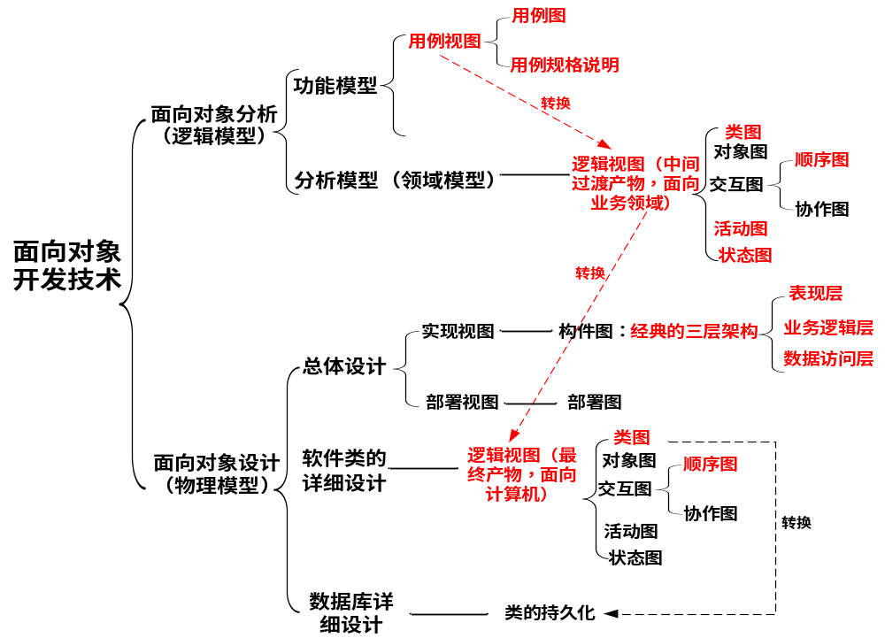

Slide 33
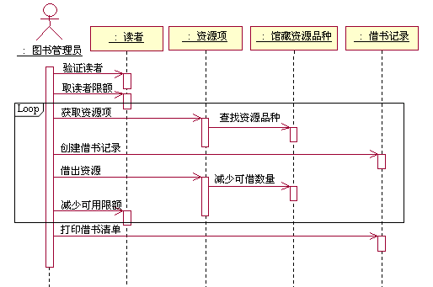
例：不同阶段“借书”用例的顺序图。
借书（系统分析阶段，消息使用中文）

Slide 34
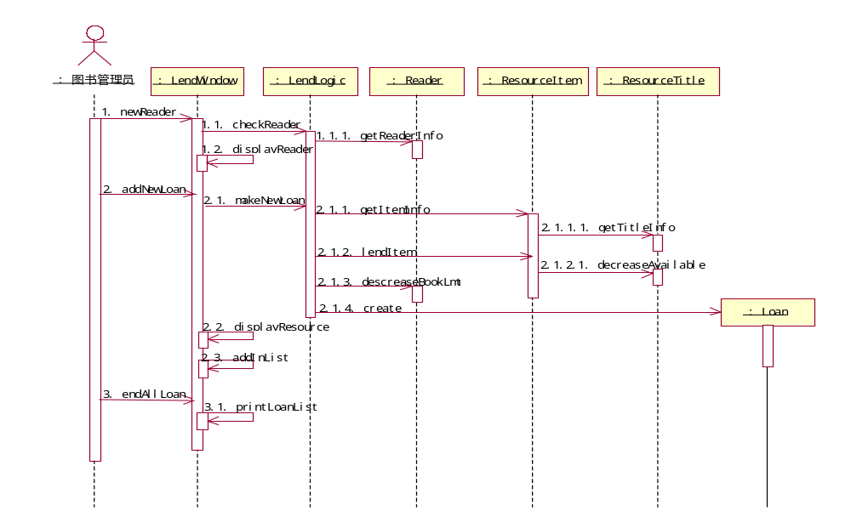
例：不同阶段“借书”用例的顺序图。
借书（详细设计阶段，消息对应为类的方法）

Slide 35
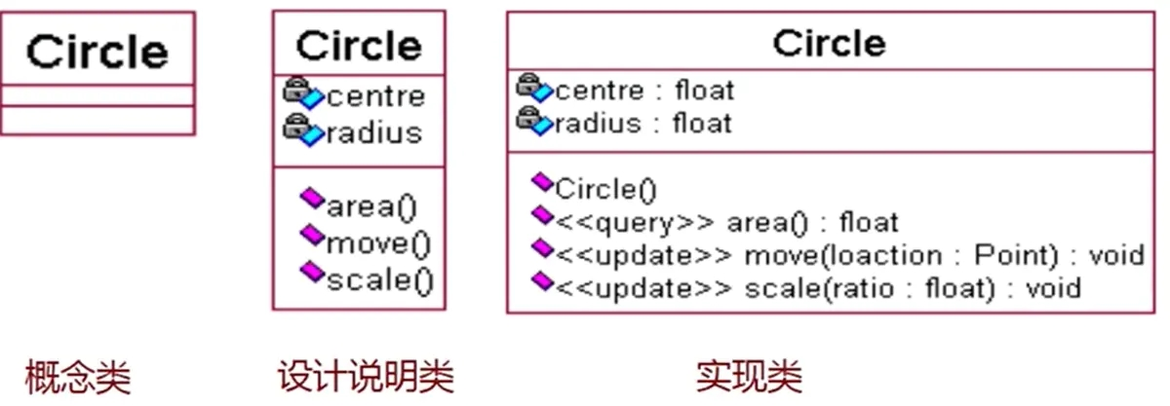
类图的三个层次：在软件开发的不同阶段使用的类图具有不同的抽象层次。
一般地，类图可分为三个层次。
  概念类
  设计说明类
  实现类

Slide 36
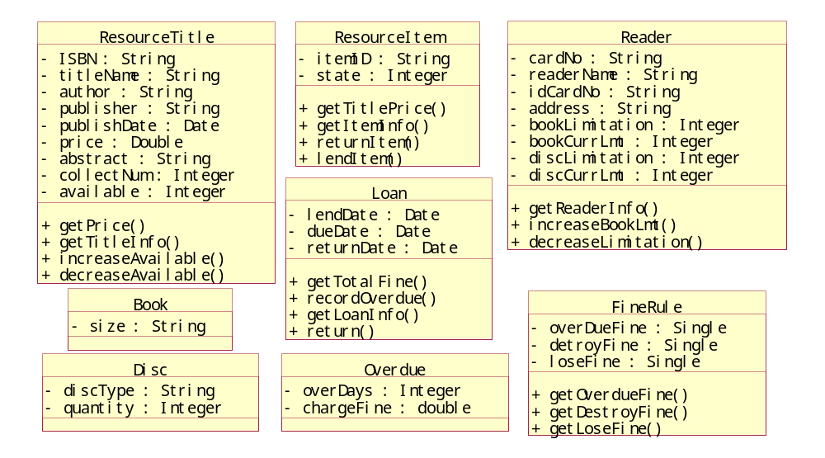
实现类（包含完整的属性和方法）：

Slide 37
4）系统编程实现阶段
选择三至四个主要模块描述，每个模块的实现包含以下部分：
a) 本模块的主要功能
b) 实现后的程序界面截图
c) 主要的实现代码及注释
4）对实现中所用方法和重要算法等的说明

Slide 38
5）系统测试阶段
非必需。若写则需阐述清楚。要写明测试类别，测试方案。测试是为了发现问题，而不是证明程序的正确。
测试类别：单元测试、集成测试、功能测试等
测试方法：白盒测试、黑盒测试
测试用例的设计：语句覆盖、判断覆盖、条件覆盖、路径覆盖、等价类划分、边界值测试等
测试结果及分析：

Slide 39
课程设计的安排
1. 答辩在第19周，具体安排会在18周通知。
2. 争优同学向学委报名，要参与争优答辩。否则最高成绩良。
3. 课程设计报告答辩完后交。
4. 打印版收齐(1份)、电子版刻 (2份)。

Slide 40
若其它资料与本要求不一致，以此为准！

